Slide 1
Sesión 12 · Ciencia de Datos Aplicada en Biomedicina
Sesión 12
Introducción al OMOP CDM: Arquitectura y Tablas Clínicas
Bloque III — SQL y datos clínicos estandarizados
Dr. Antonio Daniel Martínez Gutiérrez Semestre 2027-1 · 1:30 h
Dr. Antonio Daniel Martínez Gutiérrez · 2027-1

Slide 2
Sesión 12 · Ciencia de Datos Aplicada en Biomedicina
Objetivos de la sesión
Al terminar esta sesión serás capaz de:
1. Explicar qué problema resuelve un Common Data Model y por qué la industria lo adoptó
2. Navegar las tablas centrales del OMOP CDM v5.4 y sus relaciones
3. Consultar
PERSON
,
VISIT_OCCURRENCE
y
CONDITION_OCCURRENCE
4. Distinguir concepto estándar de valor de origen
Dr. Antonio Daniel Martínez Gutiérrez · 2027-1
2

Slide 3
Sesión 12 · Ciencia de Datos Aplicada en Biomedicina
Agenda
1. El problema de la heterogeneidad
2. Qué es OMOP CDM
3. Filosofía de diseño
4. Las tablas clínicas centrales
5. La tabla
CONCEPT
6. Del dato crudo al CDM: el ETL
7. Consultar el CDM
8. El ecosistema OHDSI
Laboratorio: convertir tus datos de Synthea a OMOP y explorarlos
Dr. Antonio Daniel Martínez Gutiérrez · 2027-1
3

Slide 4
Sesión 12 · Ciencia de Datos Aplicada en Biomedicina
1. El problema de la heterogeneidad
Dr. Antonio Daniel Martínez Gutiérrez · 2027-1
4

Slide 5
Sesión 12 · Ciencia de Datos Aplicada en Biomedicina
El problema de la falta de estandarización
-- Hospital A -- Hospital B -- Hospital C
'E11.9' 'DM2' '250.00'
ICD-10-CM texto libre ICD-9-CM
tabla: diagnosticos tabla: padecimientos tabla: conditions
Multiplica esto por:
200 hospitales en un estudio de red
6 dominios (diagnósticos, fármacos, procedimientos, laboratorios…)
20 años de cambios de sistema y de codiﬁcación
Sin estandarización, un estudio multicéntrico es N estudios distintos pegados con cinta.
Dr. Antonio Daniel Martínez Gutiérrez · 2027-1
5

Slide 6
Sesión 12 · Ciencia de Datos Aplicada en Biomedicina
Dos formas de resolverlo
Armonizar en el análisis: cada sitio manda sus datos crudos, alguien los traduce al ﬁnal. No escala, no es
reproducible y los datos tienen que salir del hospital.
Armonizar en el origen: cada sitio convierte una vez a un modelo común. Después, el mismo código
corre en todas partes.
Y esto habilita lo importante: el análisis viaja, los datos no. Cada sitio ejecuta el mismo estudio y
comparte sólo resultados agregados. Es la arquitectura de los estudios de red de OHDSI — y la razón de
que existan estudios con cientos de millones de pacientes.
Dr. Antonio Daniel Martínez Gutiérrez · 2027-1
6

Slide 7
Sesión 12 · Ciencia de Datos Aplicada en Biomedicina
2. Qué es OMOP CDM
Dr. Antonio Daniel Martínez Gutiérrez · 2027-1
7

Slide 8
Sesión 12 · Ciencia de Datos Aplicada en Biomedicina
Tres caracteristicas
Qué aporta
Esquema
mismas tablas, mismas columnas, mismos tipos, en todas partes
Vocabularios
SNOMED, RxNorm, LOINC… y los mapeos entre ellos
Convenciones
reglas acordadas de qué va dónde y cómo se representa
Mantenido por OHDSI, comunidad abierta con más de 200 instituciones
Versión vigente: 5.4
Alternativas: Sentinel CDM, PCORnet CDM, i2b2 — OMOP ganó tracción por los vocabularios y por las
herramientas
Dr. Antonio Daniel Martínez Gutiérrez · 2027-1
8

Slide 9
Sesión 12 · Ciencia de Datos Aplicada en Biomedicina
3. Filosofía de diseño
Dr. Antonio Daniel Martínez Gutiérrez · 2027-1
9

Slide 10
Sesión 12 · Ciencia de Datos Aplicada en Biomedicina
Cuatro decisiones que explican todo
1. Centrado en la persona. Ninguna tabla clínica existe sin
person_id
.
2. Orientado a eventos con fecha. Cada hecho clínico es una ﬁla con cuándo ocurrió.
3. Todo apunta a un concepto estándar. El signiﬁcado vive en
CONCEPT
, no en la tabla clínica.
4. Nunca se pierde el origen. Junto al
concept_id
estándar se guarda el
source_value
tal como venía.
condition_concept_id = 201826 -- SNOMED, estándar
condition_source_value = 'E11.9' -- lo que dijo el hospital
condition_source_concept_id = 45542738 -- ese ICD-10, como concepto
Dr. Antonio Daniel Martínez Gutiérrez · 2027-1
10

Slide 11
Sesión 12 · Ciencia de Datos Aplicada en Biomedicina
4. Las tablas clínicas centrales
Dr. Antonio Daniel Martínez Gutiérrez · 2027-1
11

Slide 12
Sesión 12 · Ciencia de Datos Aplicada en Biomedicina
El mapa mínimo
Tabla
Una ﬁla por…
PERSON
paciente (demografía)
OBSERVATION_PERIOD
ventana en que el paciente es observable
VISIT_OCCURRENCE
encuentro con el sistema de salud
CONDITION_OCCURRENCE
diagnóstico registrado
DRUG_EXPOSURE
prescripción, dispensación o administración
MEASUREMENT
resultado con valor (laboratorio, signo vital)
PROCEDURE_OCCURRENCE
procedimiento
DEATH
defunción
Dr. Antonio Daniel Martínez Gutiérrez · 2027-1
12

Slide 13
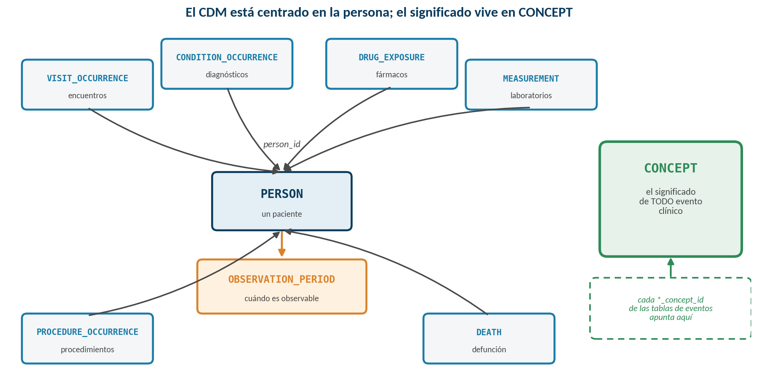

Slide 14
Sesión 12 · Ciencia de Datos Aplicada en Biomedicina
OBSERVATION_PERIOD
Deﬁne cuándo el paciente era «visible» para la base de datos.
Un paciente con un seguro de 2019 a 2022: fuera de esa ventana, la ausencia de diagnósticos no signiﬁca
que estuviera sano — signiﬁca que no lo estabas viendo.
-- Mal: cuenta eventos que quizá no eran observables
SELECT count(*) FROM condition_occurrence;
-- Bien: sólo lo que ocurrió dentro de la ventana de observación
SELECT count(*)
FROM condition_occurrence co
JOIN observation_period op ON op.person_id = co.person_id
AND co.condition_start_date BETWEEN op.observation_period_start_date
AND op.observation_period_end_date;
Dr. Antonio Daniel Martínez Gutiérrez · 2027-1
13

Slide 15
Sesión 12 · Ciencia de Datos Aplicada en Biomedicina
Todas las tablas de eventos tienen la misma forma
CREATE TABLE condition_occurrence (
condition_occurrence_id BIGINT, -- llave primaria
person_id BIGINT, -- de quién
condition_concept_id BIGINT, -- QUÉ (estándar)
condition_start_date DATE, -- cuándo
condition_end_date DATE,
condition_type_concept_id BIGINT, -- de dónde salió el dato
condition_source_value VARCHAR, -- el original
condition_source_concept_id BIGINT,
visit_occurrence_id BIGINT -- en qué encuentro
);
Aprendes una, las conoces todas:
drug_exposure
,
measurement
y
procedure_occurrence
siguen el
mismo patrón con su preﬁjo.
Dr. Antonio Daniel Martínez Gutiérrez · 2027-1
14

Slide 16
Sesión 12 · Ciencia de Datos Aplicada en Biomedicina
5. La tabla
CONCEPT
Dr. Antonio Daniel Martínez Gutiérrez · 2027-1
15

Slide 17
Sesión 12 · Ciencia de Datos Aplicada en Biomedicina
El corazón del modelo
SELECT concept_id, concept_name, domain_id, vocabulary_id, standard_concept
FROM concept WHERE concept_id IN (201826, 45542738);
concept_id
concept_name
domain
vocabulary
standard
201826
Type 2 diabetes mellitus
Condition
SNOMED
S
45542738
Type 2 diabetes mellitus without…
Condition
ICD10CM
(null)
standard_concept = 'S'
→
se usa para analizar
'C'
→
clasiﬁcación: agrupa, no se registra directamente
NULL
→
no estándar: sólo aparece como
source_concept_id
Regla práctica: analizas con estándar, auditas con el valor de origen.
Dr. Antonio Daniel Martínez Gutiérrez · 2027-1
16

Slide 18
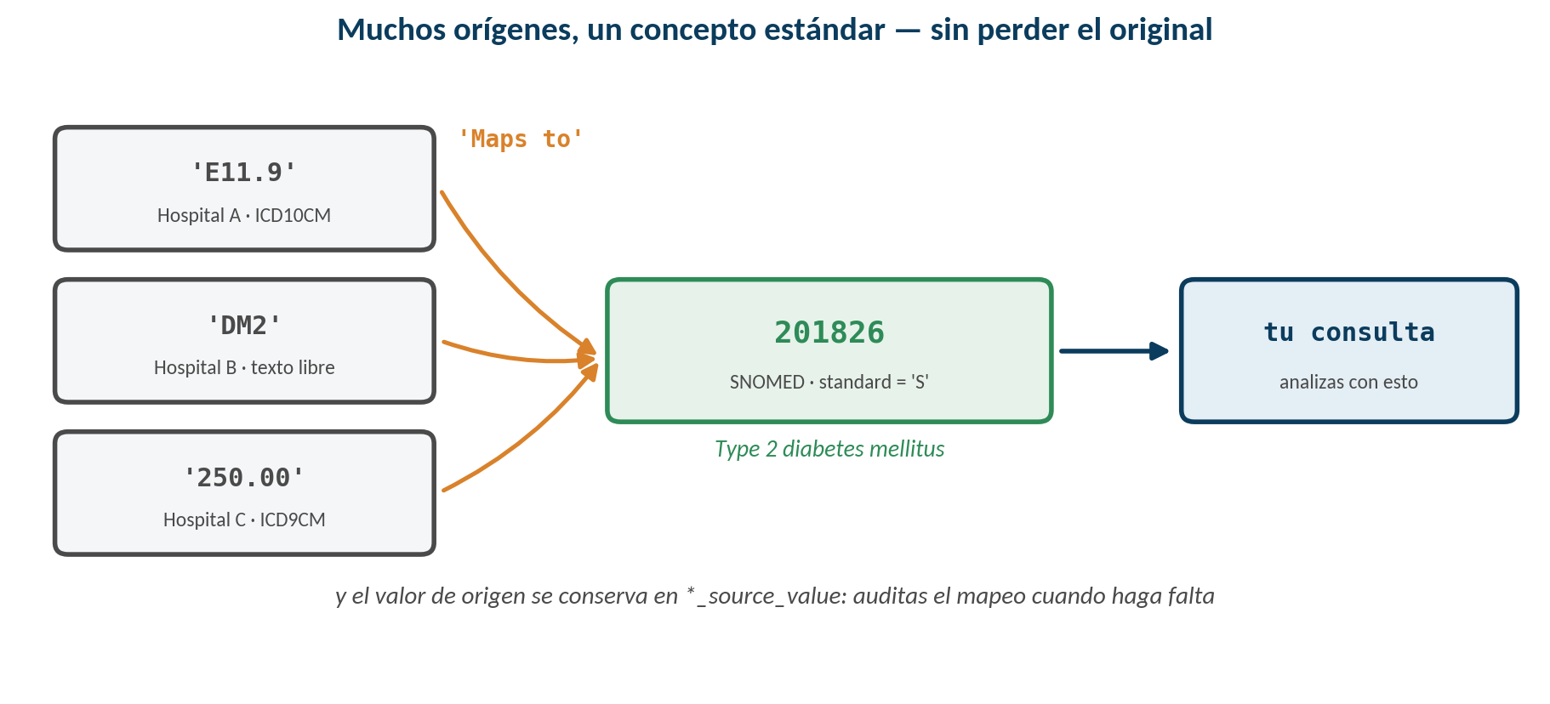

Slide 19
Sesión 12 · Ciencia de Datos Aplicada en Biomedicina
concept_id = 0
: el centinela de OMOP
Signiﬁca «no se pudo mapear».
-- Primera métrica de calidad de cualquier base OMOP
SELECT
100.0 * sum(CASE WHEN condition_concept_id = 0 THEN 1 ELSE 0 END) / count(*)
AS pct_sin_mapear
FROM condition_occurrence;
Un 2% de ceros es tolerable. Un 40% signiﬁca que el ETL está incompleto y que cualquier cohorte que
deﬁnas va a perder pacientes en silencio.
Dr. Antonio Daniel Martínez Gutiérrez · 2027-1
17

Slide 20
Sesión 12 · Ciencia de Datos Aplicada en Biomedicina
6. Del dato crudo al CDM
Dr. Antonio Daniel Martínez Gutiérrez · 2027-1
18

Slide 21
Sesión 12 · Ciencia de Datos Aplicada en Biomedicina
El ETL, en cuatro pasos
1. Perﬁlado — qué tablas, qué códigos, qué vocabularios, cuánto falta
2. Mapeo — cada código local
→
concepto estándar. Lo automático no basta: hace falta criterio clínico
3. Transformación — escribir el ETL (SQL, dbt, la herramienta que sea)
4. Validación — Data Quality Dashboard y Achilles antes de conﬁar
Un ETL de un hospital real toma meses, no días. La parte lenta nunca es escribir el SQL: es decidir a qué
concepto corresponde cada uno de los 4 000 códigos locales del catálogo de farmacia.
Dr. Antonio Daniel Martínez Gutiérrez · 2027-1
19

Slide 22
Sesión 12 · Ciencia de Datos Aplicada en Biomedicina
7. Consultar el CDM
Dr. Antonio Daniel Martínez Gutiérrez · 2027-1
20

Slide 23
Sesión 12 · Ciencia de Datos Aplicada en Biomedicina
Casi toda consulta tiene un JOIN a
CONCEPT
SELECT c.concept_name,
count(DISTINCT co.person_id) AS pacientes
FROM condition_occurrence co
JOIN concept c ON c.concept_id = co.condition_concept_id
JOIN observation_period op
ON op.person_id = co.person_id
AND co.condition_start_date BETWEEN op.observation_period_start_date
AND op.observation_period_end_date
WHERE c.standard_concept = 'S'
GROUP BY c.concept_name
ORDER BY pacientes DESC
LIMIT 20;
Dr. Antonio Daniel Martínez Gutiérrez · 2027-1
21

Slide 24
Sesión 12 · Ciencia de Datos Aplicada en Biomedicina
8. El ecosistema OHDSI
Dr. Antonio Daniel Martínez Gutiérrez · 2027-1
22

Slide 25
Sesión 12 · Ciencia de Datos Aplicada en Biomedicina
Lo que ya está construido
Herramienta
Para qué
ATHENA
buscar y descargar vocabularios
ATLAS
deﬁnir cohortes y caracterizarlas, en interfaz web
HADES
paquetes de R para análisis (sesión 18)
Eunomia
base OMOP de juguete para practicar
Broadsea
todo lo anterior, en contenedores (sesión 6 y 7)
DQD / Achilles
calidad y caracterización automáticas
Todo es abierto, con foros activos y grupos de trabajo a los que puedes unirte siendo estudiante.
Dr. Antonio Daniel Martínez Gutiérrez · 2027-1
23

Slide 26
Sesión 12 · Ciencia de Datos Aplicada en Biomedicina
Para llevar
1. OMOP es esquema + vocabularios + convenciones. Sin los vocabularios, un esquema común no
sirve de nada.
2. Analizas con el concepto estándar, auditas con el valor de origen. Y
concept_id = 0
es el
centinela que mide si tu ETL está completo.
Dr. Antonio Daniel Martínez Gutiérrez · 2027-1
24

Slide 27
Sesión 12 · Ciencia de Datos Aplicada en Biomedicina
Laboratorio
Primeros pasos en OMOP CDM
Convertir tus datos de Synthea a OMOP CDM, dibujar el modelo, medir la calidad del mapeo y responder
preguntas epidemiológicas respetando la ventana de observación.
Entregable: base OMOP propia + diagrama ER +
consultas_omop.sql
.
labs/s12-omop-cdm-introduccion/README.md
Dr. Antonio Daniel Martínez Gutiérrez · 2027-1
25

Slide 28
Sesión 12 · Ciencia de Datos Aplicada en Biomedicina
¿Preguntas?
Dr. Antonio Daniel Martínez Gutiérrez · 2027-1
26

